Slide 1


VÄLKOMMEN TILL MÖTET!
WAGGERYDS IK

Slide 2
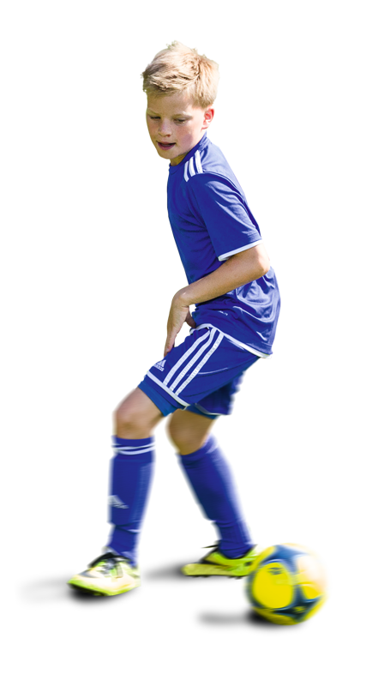
AGENDA
Om Waggeryds IK
Vår träningsgrupp
Träning och match
Föräldrarollen

Slide 3
OM WAGGERYDS IK
Bildades 1920
Ca 650 medlemmar
Styrelse, bandy & fotbollssektion
Herrlag (div 4) & ett damlag i div 3 ett i 5 (fotboll)
+ herrlag i div 2 (bandy)
Antal träningsgrupper barn och ungdom:
20 (fotboll) 5 (bandy)
Ca 120 ideella ledare
Två st. anställda, kanslist & föreningsutvecklare

Slide 4

MÅL MED VERKSAMHETEN
Waggeryds IK är en breddförening där alla får vara med.
Så många som möjligt, så roligt som möjligt och så bra som möjligt är föreningens ambition.
Vi arbetar efter Svenska FFs riktlinjer gällande spelar och ledarutbildningplan.
Nya satsningar från 2025
Föreningsdemokrati
Motionsidrott
Parasport

Slide 5
VÅR TRÄNINGSGRUPP
Antal spelare: 48 st.
Tränare
Mattias Carlén
Julia Lavesson
Evelina Andersson
Sebastian Skillmark Holmström
Therese Nyberg
Emelie Harsbo
Robin Andrén
Joel Storck
Daniel Johansson
Simon Lemke
Lagledare
-
Försäljningsansvarig
Behövs ej ännu

Slide 6
ANSVARSOMRÅDEN
Tränare och tränare med huvudansvar
Planerar och genomför träningar och matcher efter SvFFs spelarutbildningsplan och riktlinjer. Deltar inte i laguppdrag, endast försäljning.
Lagledare
Hanterar aktiviteter utanför planen, så som administration och fördelning av arbetsuppgifter för lagets olika uppdrag.
Försäljningsansvarig
Hanterar försäljningsaktivitet samt lagets ekonomi
Föräldrar
Genomför tilldelade uppdrag och stöttar barnen i deras idrottande.

Slide 7
TRÄNING
Träningstider
Lördag 10:00-11:00
Sommaräsong med träning april-september
Semesteruppehåll Från v27-v32
Waggeryds IK uppmuntrar till att barn och ungdomar
ska hålla på med fler idrotter och fritidsaktiviteter

Slide 8
MATCHER
Poolspel
HAGADAGARNA -15/16 augusti
Speltid
WIK följer Svenska FFs rekommendationer.
Spelar 3-3

Slide 9
UTRUSTNING
Träning
Fotbollsskor
Träningskläder efter väder
Vattenflaska
Benskydd
Inga smycken
(Att tejpa över är EJ OK)
Match
Fotbollsskor
Vattenflaska
Benskydd
Inga smycken
(Att tejpa över är EJ OK)
Matchkläder

Slide 10

INFORMATION & KALLELSER
All information läggs upp på laget.se www.laget.se/<lag>
  Information till spelare och vårdnadshavare från ledare och föreningen
  Svara på kallelser innan sista svarstid
  Info från klubben
Fungerar som närvarolista och medlemsregister
  Alla barn ska vara registrerade på Laget.se
  Kontaktuppgifter till vårdnadshavare, namn, e-post och telefonnummer
  Medlemsavgifter och träningsavgifter faktureras via laget.se

Slide 11
Medlemsavgift och deltagaravgift
Medlemsavgift faktureras i januari via Ping Payments/laget.se.
Bankgiro:133-5546
Deltagaravgift faktureras från april (gäller fotboll).
Medlemsavgift 2026:
Enskild medlem (aktiv):450kr
Familj: 800kr
Enskild medlem (stödmedlem): 200kr
Deltagaravgift fotboll 2026:
Senior och ungdom seriespel 11 mot 11: 1100kr
Ungdom/barn seriespel 9 mot 9 & 7 mot 7: 800kr
Barn 5 mot 5: 300kr
Fotbollsskolan (födda 2019–2020): 200 kr
Fotbollskul (födda 2021): 0 kr
Spelare och tränare betala medlemsavgift.
- Spelare betalar även deltagaravgift.
OBS! Spelare som inte betalat medlemsavgift och deltagaravgift får inte delta i träning eller match!
FRITIDSKORTET LÄS MER GENOM ATT KLICKA HÄR
Notes:
Pierre

Slide 12
FÖRÄLDRAROLLEN
Stöttande och uppmuntrande till alla barn
Respekterar och berömmer domaren
Publik står på motsatt långsida i förhållande till spelare och ledare. Ingen publik bakom målen. Rekommenderat avstånd från publik till sidlinjen, minst tre meter.
EJ coacha spelarna.
Låt spelarna själva fatta beslut på planen.
Belastningsregister (omklädningsrummen)
Läs mer i ”Blå tråden”

Slide 13
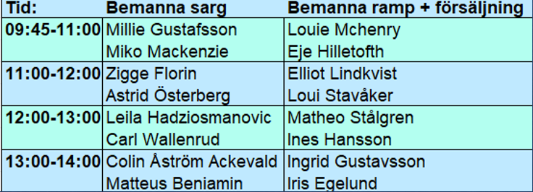
FRAMMEDAGEN 23/5
Sarg – hämtas och lämnas på IP – släpkärra krävs (kan lånas från Beijer)
Fotbollsramp – hämtas och lämnas på IP – släpkärra krävs. Minst 2 pers för att lyfta.
Sälja supporterartiklar
Bemanning stationer 9:45-14:00, 2 personer åt gången

Slide 14
TACK FÖR IDAG!
WAGGERYDS IK

